Slide 1
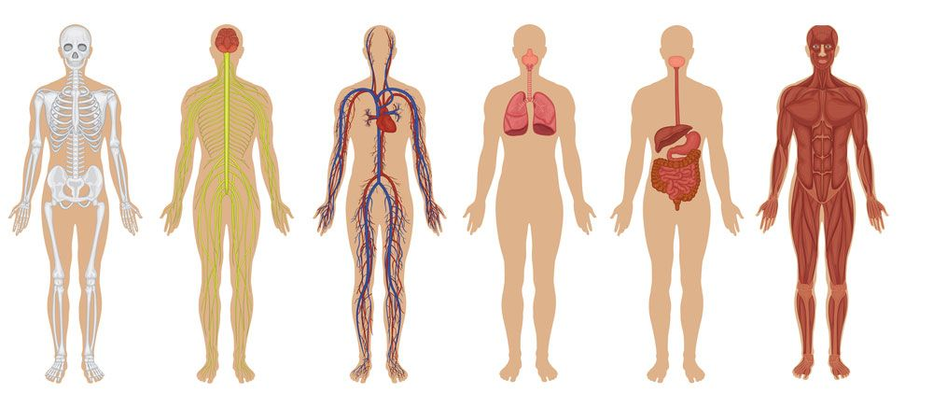
ČLOVEŠKO TELO

Slide 2
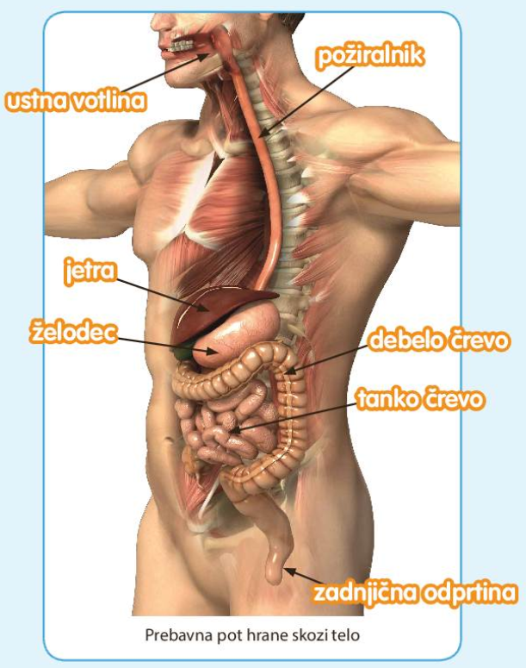
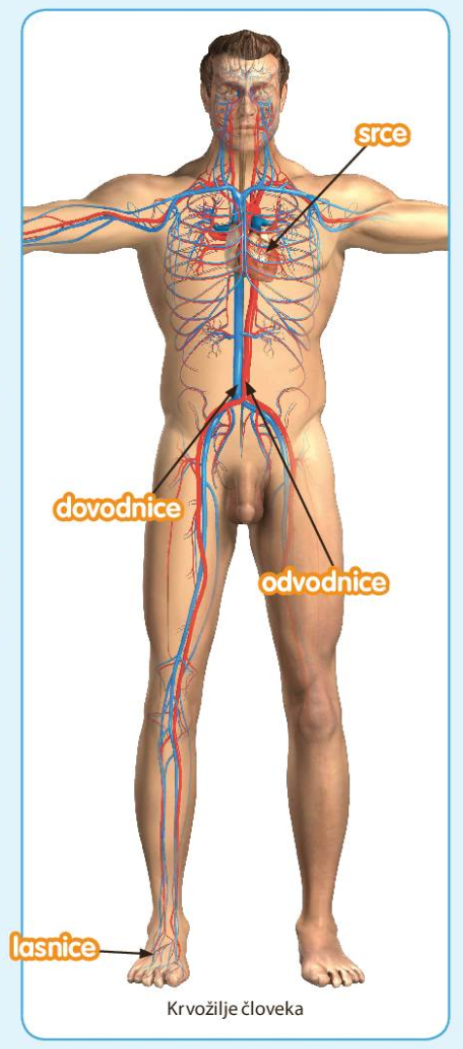
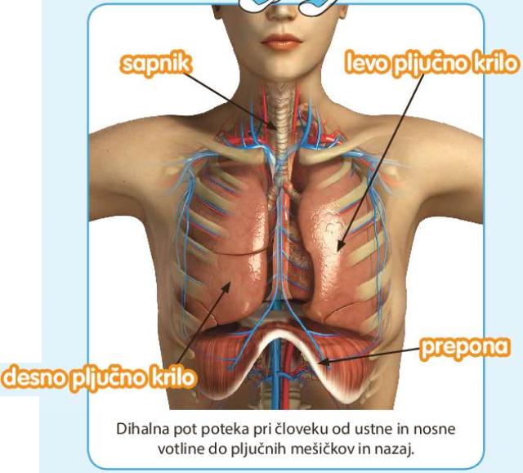
NAJPREJ PONOVIMO:
- Človeško telo ima več organskih sistemov.
Prebavni sistem = prebavila
Krvni sistem = obtočila
Dihalni sistem = dihala

Slide 3
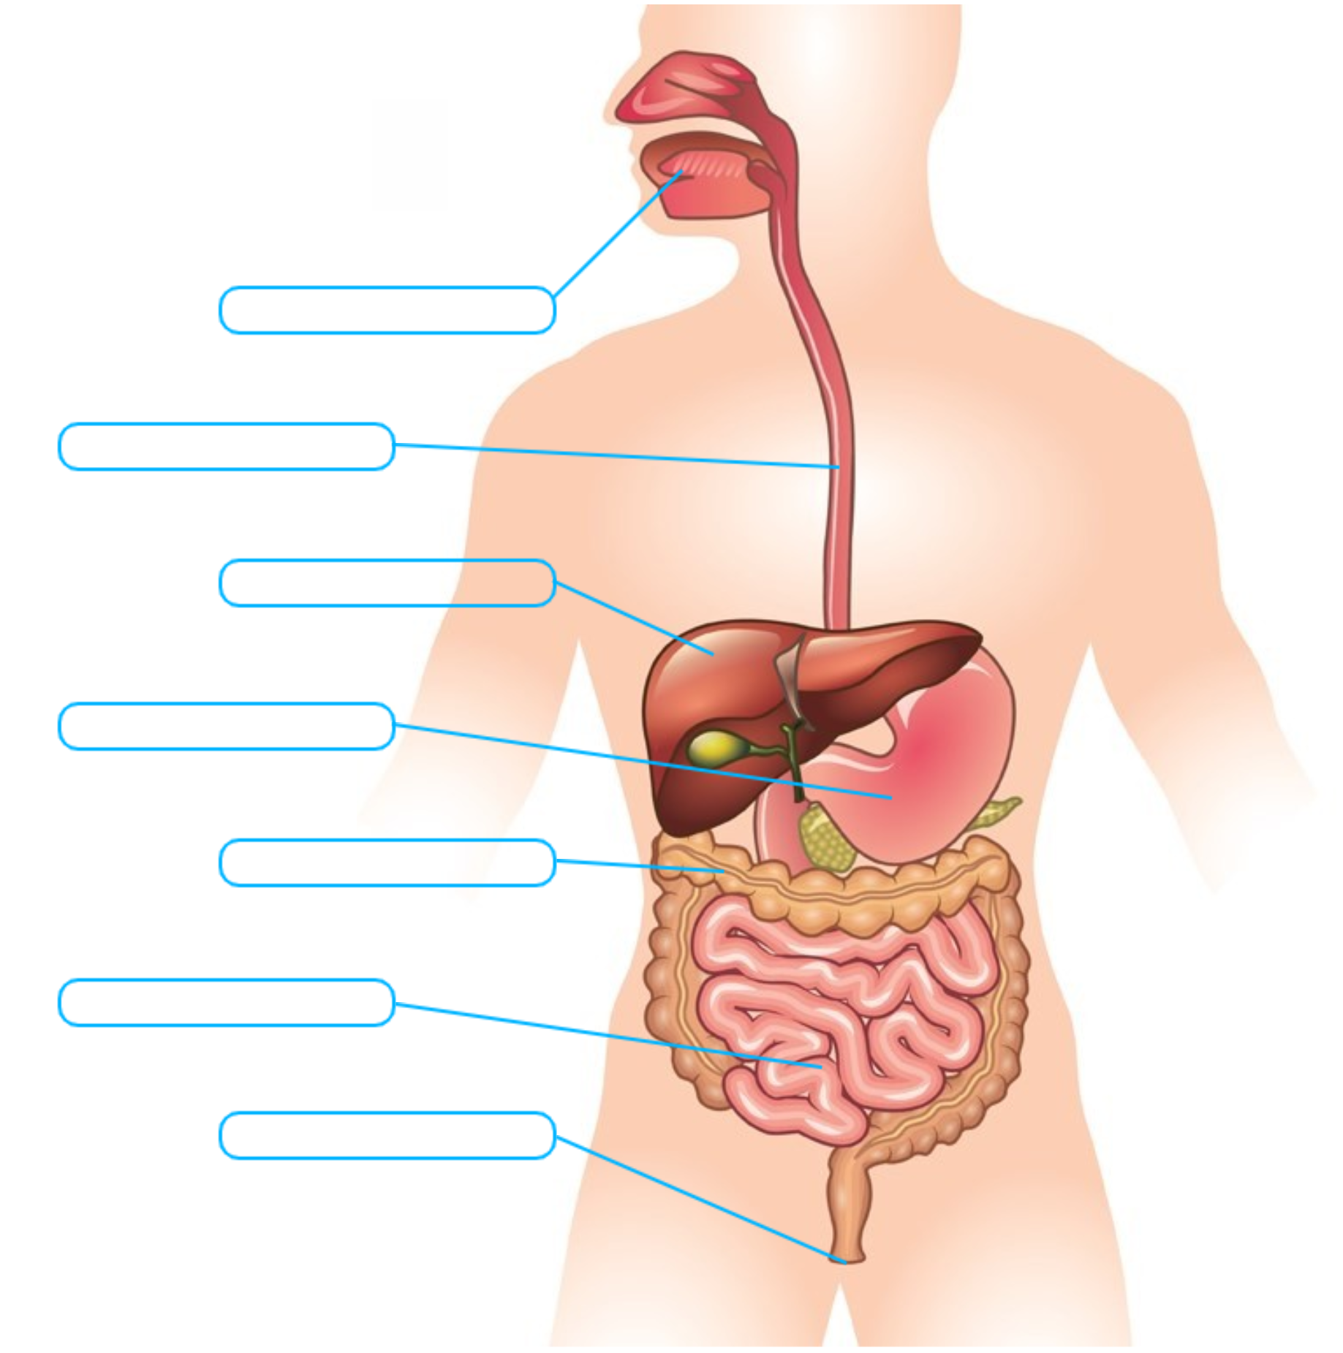

Slide 4
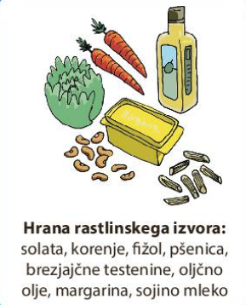
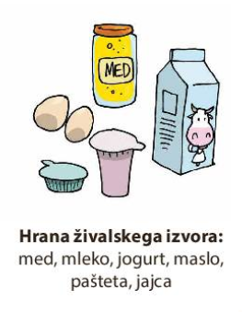
HRANA
ZOBJE
Uravnotežena hrana – vključuje vsa hranila, ki jih telo potrebuje za delovanje, v količinah, ki so ravno pravšnje, da se ne redimo oziroma ne hujšamo.
Poznamo hrano rastlinskega in živalskega izvora.
To pomeni, da nobene sestavine ni ne preveč in ne premalo.
Hrana pa mora vsebovati vse snovi, ki jih telo potrebuje za svoje delovanje.
beljakovine
Katere pa so te snovi? ☺
maščobe
ogljikovi hidrati
vitamini in minerali
vlaknine
O uravnoteženi prehrani in snoveh v hrani si lahko ogledaš filmček v napredni obliki na Radovednih 5. Poišči 1. poglavje in 15. podnaslov Uravnotežena prehrana. https://www.radovednih-pet.si/seznam-vsebin/4/naravoslovje-4

Slide 5
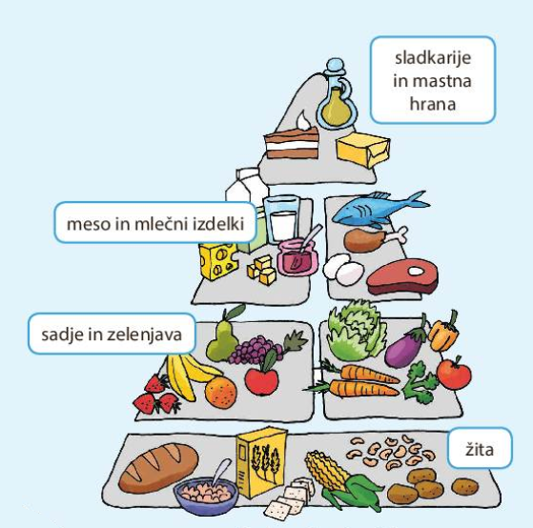
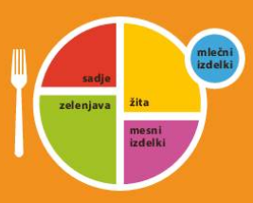
Uravnotežena prehrana
Prehranska piramida je slikovni prikaz izbora in količine živil, ki naj jih jemo vsak dan.
Raznovrstna prehrana

Slide 6
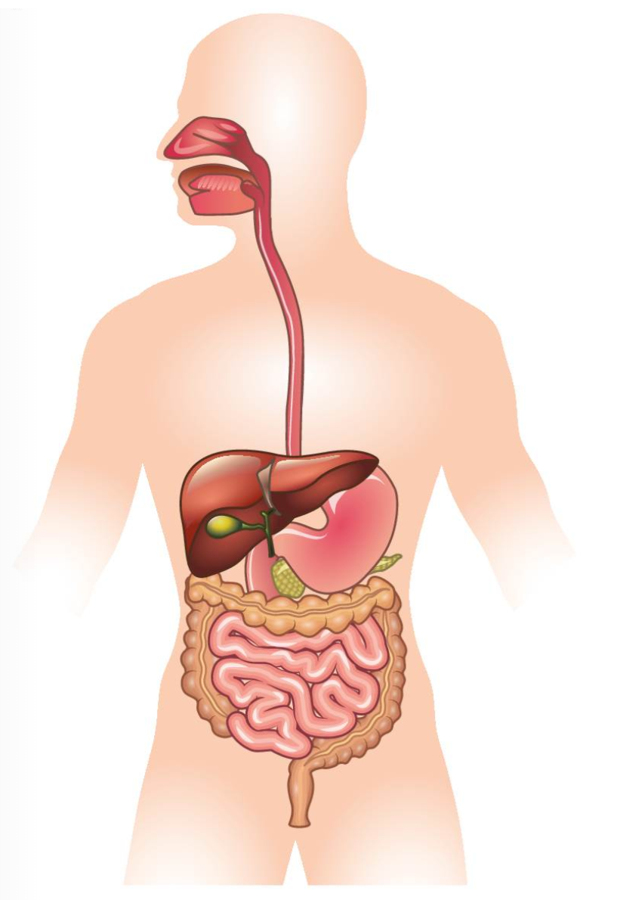
Še nekaj dejstev o hrani, ki jih zagotovo poznaš.
Nekatera živila, kot so sadje in zelenjavo, lahko jemo surova, druga pripravimo tako, da jih skuhamo, spečemo, ocvremo… Kuhana hrana je tudi lažje prebavljiva.
Hrano predelujejo tudi v tovarnah. Z dodajanjem različnih snovi (konzervansi, barvila) ostajajo živila dlje časa užitna in lepšega videza. Vendar je tako predelana hrana manj zdrava.
No, hrana po naši prebavni cevi potuje od 16 do 24 ur.
P
R
E
B
A
V
A
Ali ste vedeli?
Lažje živimo brez hrane kot brez spanja Brez hrane lahko človek preživi več tednov, brez spanja pa naj bi zmogel preživeti samo enajst dni.
Danes pojem .
Vsak ima unikaten potisk jezika Ste vedeli, da ima vsak človek tudi na jeziku svoj unikaten potisk? Podobno kot pri prstnih odtisih ima namreč tudi jezik svoj "žig". Z jezika je mogoče razbrati tudi marsikaj o posameznikovem zdravju.
Jutri pa .

Slide 7
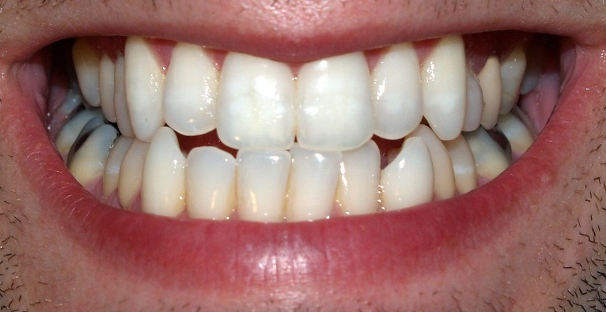
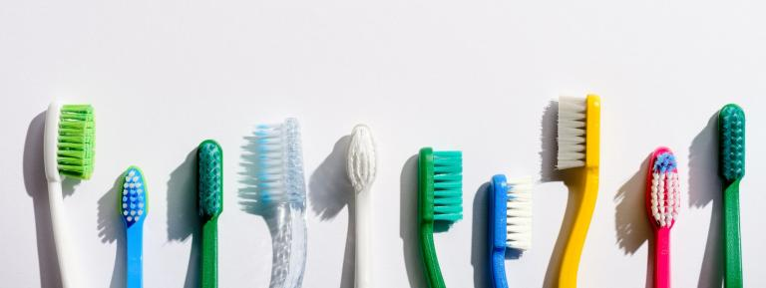
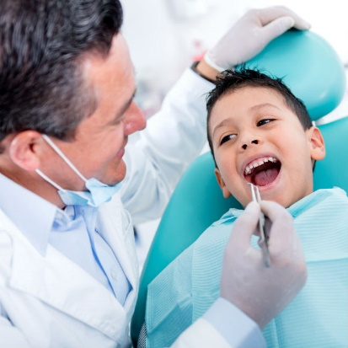
PA PREIDIMO ŠE K ZOBEM ☺
KAJ O ZOBEH ŽE VEMO?
Da imamo najprej mlečne zobe, ki nam nekje okoli 5. leta začnejo izpadati. Teh zob je 20.
Da mlečne zobe zamenjajo stalni, ki jih je 32 in jih imamo za vedno. Za njih moramo tudi dobro skrbeti.
Da jih moramo čistiti vsaj 2x dnevno po 3 minutke, saj s ščetkanjem odstranimo ostanke hrane in bakterije, ki povzročajo zobno gnilobo.
Da za zobe skrbi tudi zobozdravnik.

Slide 8
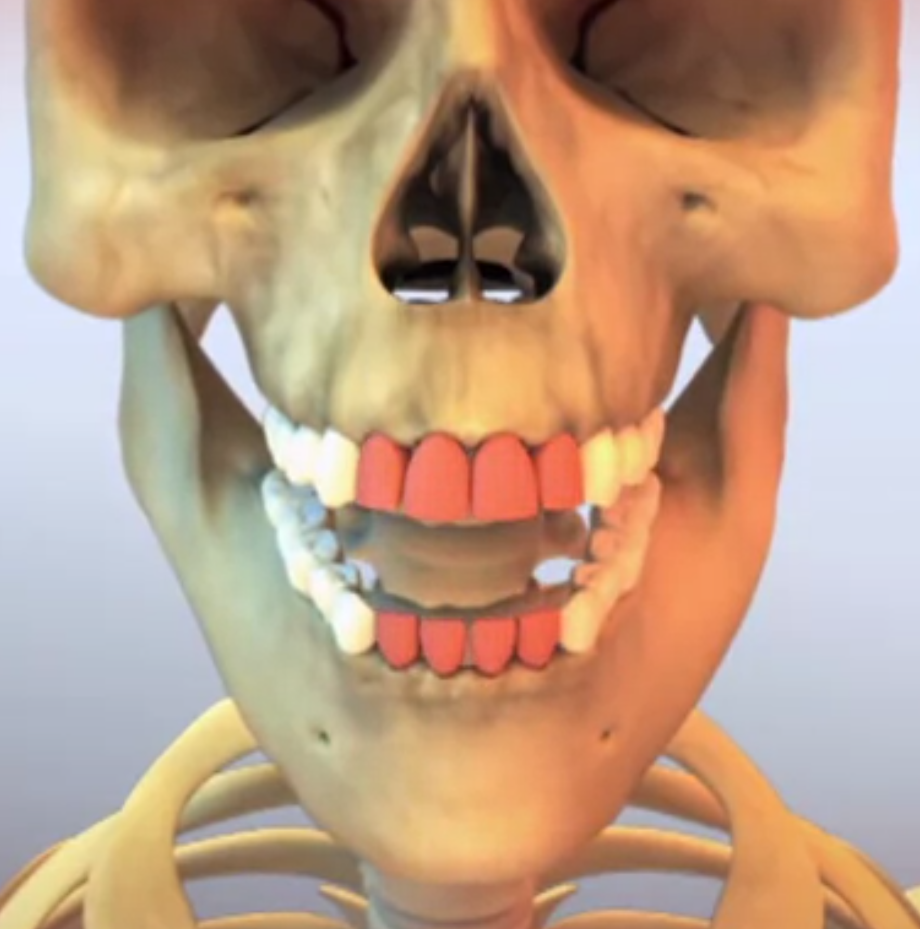
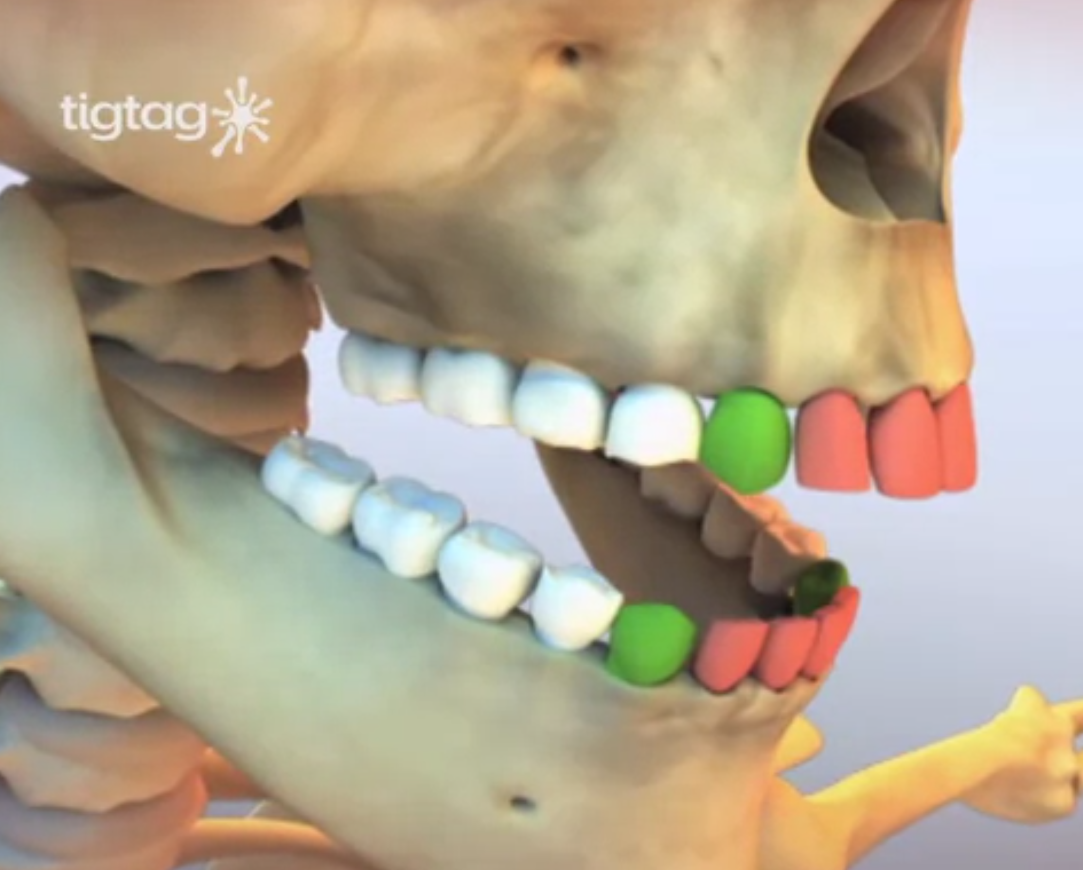
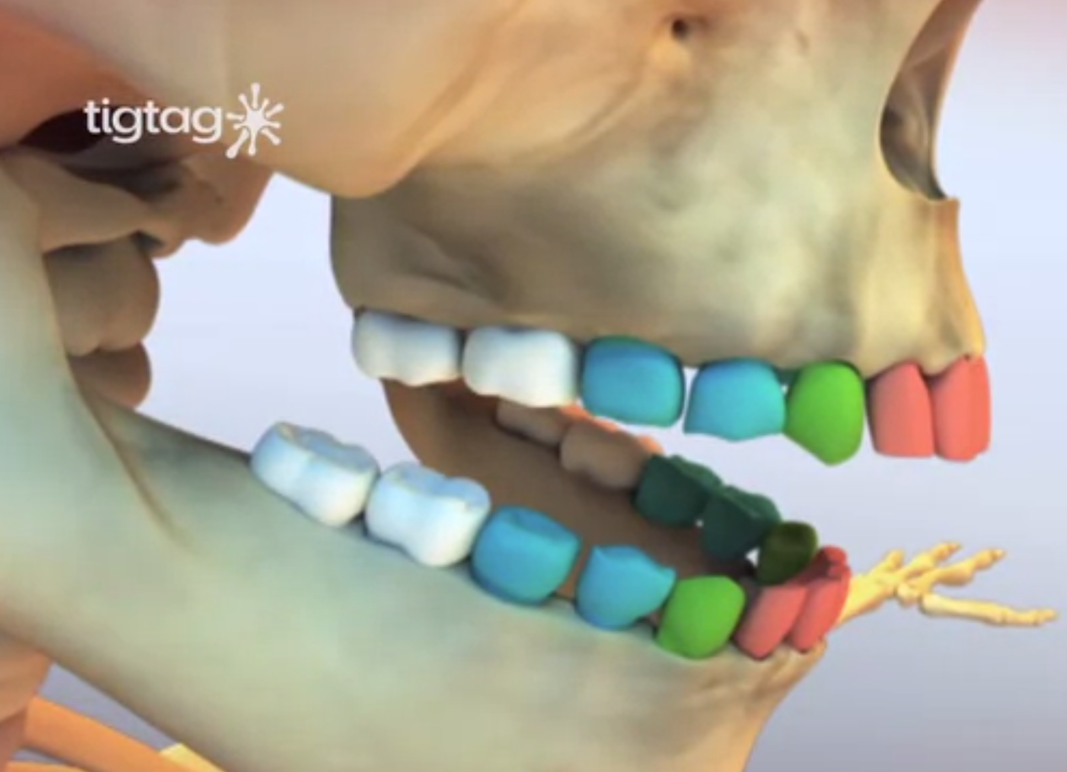
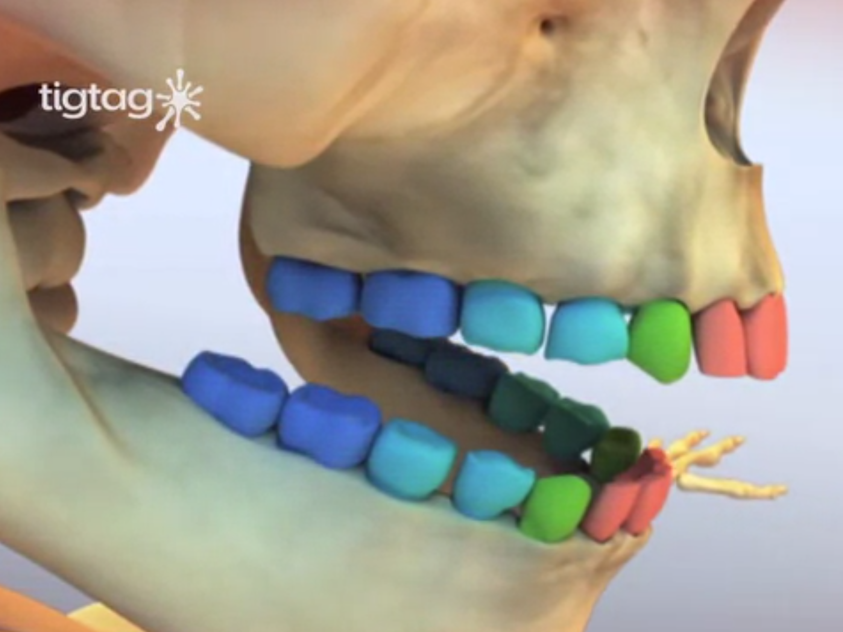
SEKALCI – grizenje hrane
PODOČNIKI – trganje hrane
LIČNIKI
žvečenje hrane
KOČNIKI
O zobeh si lahko ogledaš filmček v napredni obliki na Radovednih 5. Poišči 1. poglavje in 16. podnaslov Zobje.
https://www.radovednih-pet.si/vsebine/rp4-nit-sdz-osn/#

Slide 9
Naloga. V zvezek prepiši besedilo. Dopolni manjkajoče besede. V pomoč naj ti bodo spodaj zapisane besede.

Slide 10
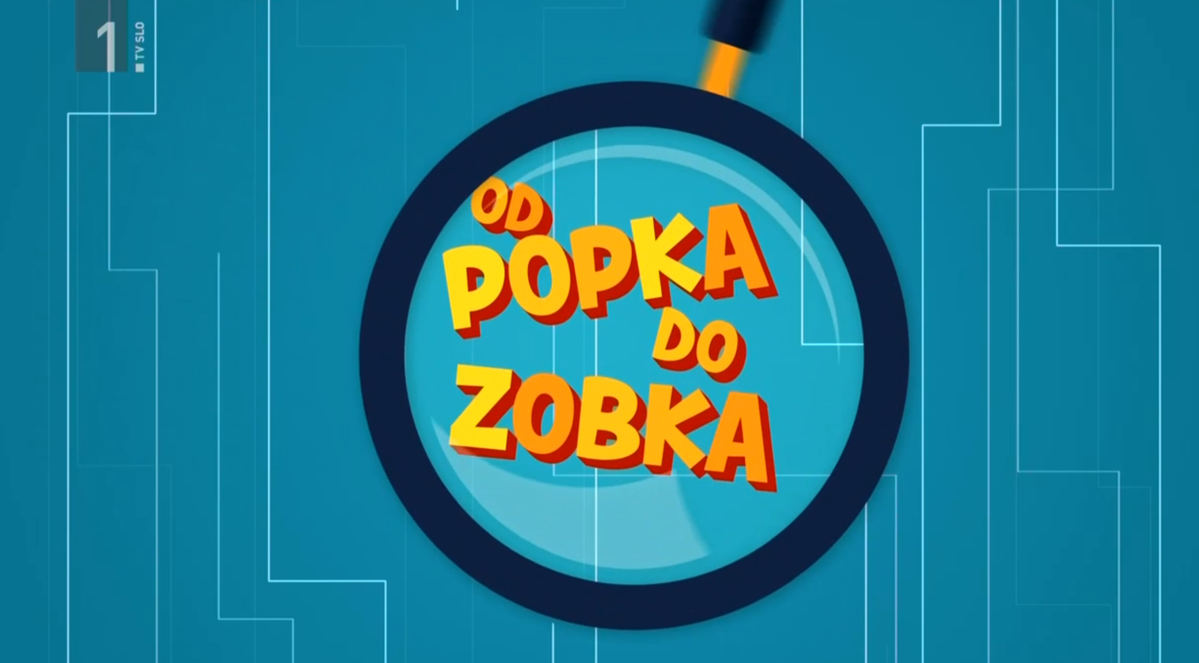
Če te o prebavilih nasploh zanima še kaj več, si lahko ogledaš še oddajo „Od popka do zobka“. Samo na povezavo klikni.
https://4d.rtvslo.si/arhiv/od-popka-do-zobka/174532587

Slide 11
Želim ti lep vikend.

